Slide 1
Middlewares & Services
Notes:
SLIDE OBRIGATÓRIO

Slide 2
Route params
Permite informar dados da requisição pela própria rota, geralmente um valor que identifique unicamente um determinado recurso
Utilizado para deletar, buscar ou atualizar um recurso via api.
Notes:
SLIDE OBRIGATÓRIO

Slide 3
Route params - Exemplo
GET: https://api.github.com/users/Hawangledt
PUT: https://api.github.com/users/15323
DELETE: https://api.github.com/users/53423
Notes:
SLIDE OBRIGATÓRIO

Slide 4
Query params
Os parâmetros de consulta consistem em um conjunto de parâmetros anexados ao final de uma URL(rota).
Geralmente são utilizados para repassar filtros em uma requisição do tipo GET.
Para anexar parâmetros de consulta, basta adicionar um ponto de interrogação e um valor(chave=valor) no fim da url.
Notes:
SLIDE OBRIGATÓRIO

Slide 5
Query params - Exemplo
https://api.lab365.com.br/students?name=rawan
Notes:
SLIDE OBRIGATÓRIO

Slide 6
Query params - Exemplo com 2 parâmetros
https://api.lab365.com.br/students?rawan=lucas& average=8.3
Notes:
SLIDE OBRIGATÓRIO

Slide 7
Body params
Permite enviar valores no corpo da requisição, em um objeto em JSON. Sempre utilizando o método POST/PUT da requisição.
Notes:
SLIDE OBRIGATÓRIO

Slide 8
Body params - Exemplo
{
"name": "Rawan Campos",
"age": 27,
}
Notes:
SLIDE OBRIGATÓRIO

Slide 9
20:20
20:40
Notes:
SLIDE OBRIGATÓRIO

Slide 10
Middleware
Um middleware em Express.js é uma função que recebe três argumentos: req (objeto de solicitação), res (objeto de resposta) e next (uma função que avança para o próximo middleware na pilha de middleware).
Um middleware pode executar qualquer código, modificar objetos de solicitação e resposta, e decidir se deve ou não chamar next() para passar a solicitação para o próximo middleware.
Notes:
SLIDE OBRIGATÓRIO

Slide 11
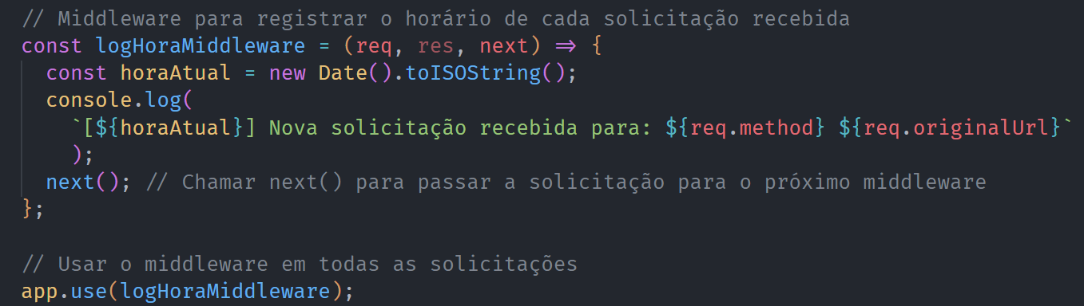
Middleware - Exemplo
Notes:
SLIDE OBRIGATÓRIO

Slide 12
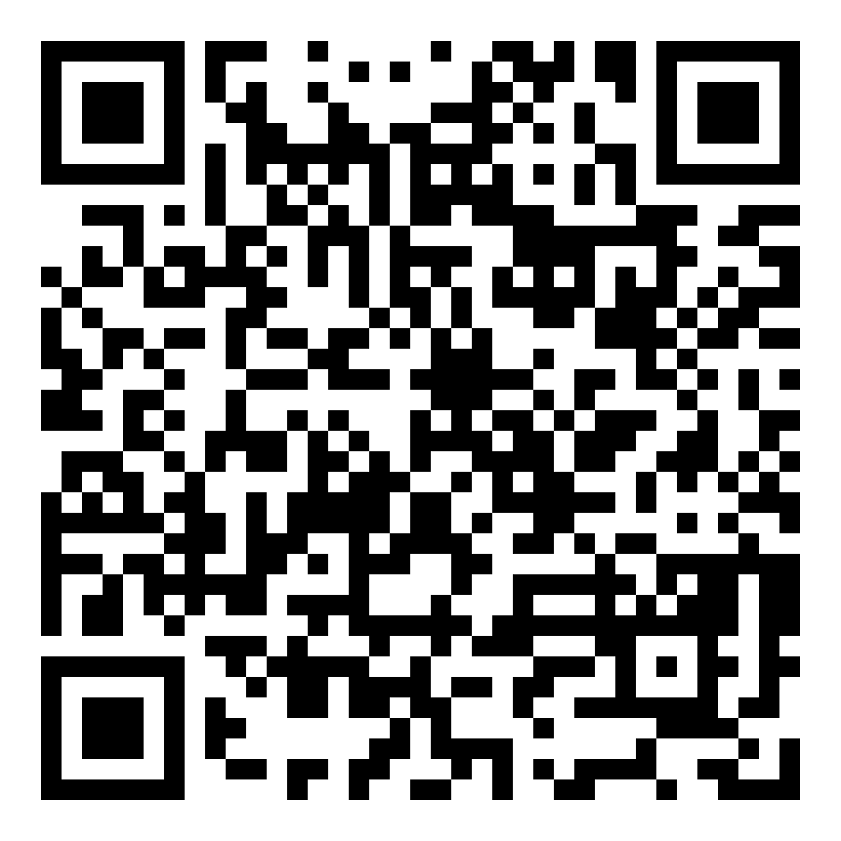
AVALIAÇÃO DOCENTE
O que você está achando das minhas aulas neste conteúdo?
Clique aqui ou escaneie o QRCode ao lado para avaliar minha aula.
Sinta-se à vontade para fornecer uma avaliação sempre que achar necessário.
Notes:
SLIDE OBRIGATÓRIO

Slide 13
Notes:
SLIDE OBRIGATÓRIO

